Slide 1
Aktualne przepisy MEN, GIS, BHP podczas zagrożenia wirusem SARS-CoV-2
Izabela Rot
Katarzyna Dusińska

Slide 2
ORGANIZACJA ZAJĘĆ W PLACÓWCE

Slide 3
Należy zaplanować i przeprowadzić szkolenia dla kadry z zasad bezpieczeństwa.
Do Ośrodka może uczęszczać uczeń bez objawów chorobowych sugerujących infekcję dróg oddechowych, gorączkę
Uczniowie i dzieci w przedszkolu mogą być przyprowadzani do Ośrodka i z niego odbierani przez osoby zdrowe.
Jeśli w domu przebywa osoba w izolacji w warunkach domowych, nie wolno przyprowadzać dziecka do ośrodka.
Zapewnienie dzieciom i młodzieży bezpłatnego dowozu i opieki do przedszkola, szkoły, placówki systemu oświaty odbywa się na zasadach obowiązujących w transporcie publicznym.

Slide 4
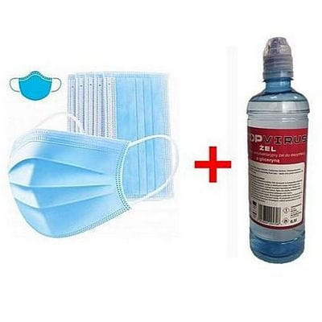
Wszystkim wchodzącym do budynku ośrodka należy umożliwić skorzystanie z płynu do dezynfekcji rąk, który powinien znajdować się przy wejściu do budynku, wraz z instrukcją użycia.
Opiekunowie odprowadzający dzieci do ośrodka mogą wchodzić do przestrzeni wspólnej budynku, zachowując zasady:
1 opiekun z dzieckiem/dziećmi,
dystansu od kolejnego opiekuna z dzieckiem/dziećmi min. 1,5 m,
dystansu od pracowników ośrodka min. 1,5 m,
opiekunowie powinni przestrzegać obowiązujących przepisów prawa związanych z bezpieczeństwem zdrowotnym (m.in. stosować środki ochronne: osłona ust i nosa, rękawiczki jednorazowe lub dezynfekcja rąk).
Należy ograniczyć przebywanie w placówce osób z zewnątrz do niezbędnego minimum
Należy zapewnić sposoby szybkiej, skutecznej komunikacji z opiekunami ucznia/dziecka.

Slide 5
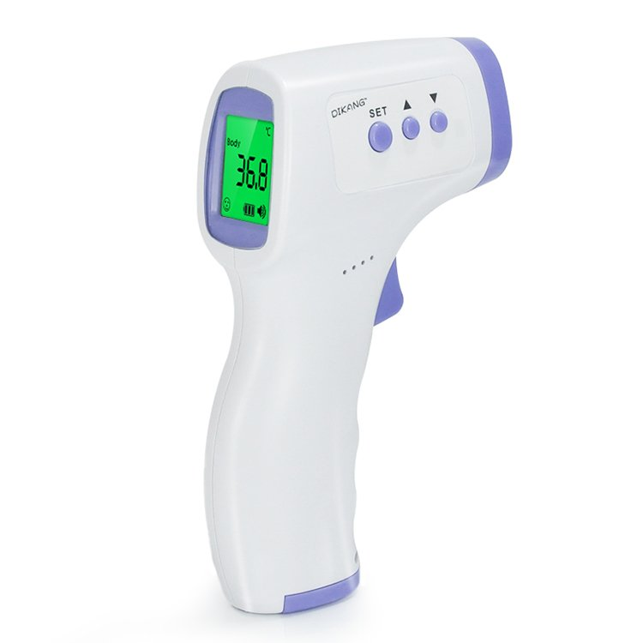
Rekomenduje się posiadanie termometru bezdotykowego (co najmniej 1 termometr dla szkoły) i dezynfekowanie go po użyciu w danej grupie.
Należy uzyskać zgodę rodziców, opiekunów dziecka/ucznia na pomiar temperatury.
W przypadku zaobserwowania u ucznia/dziecka objawów mogących wskazywać na infekcję dróg oddechowych, w tym w szczególności gorączkę, kaszel, należy odizolować ucznia/dziecko w odrębnym pomieszczeniu lub wyznaczonym miejscu, zapewniając min. 2 m odległości od innych osób, i niezwłocznie powiadomić rodziców/opiekunów o konieczności odebrania go z placówki.
Grupa dzieci/uczniów w placówce wraz z opiekunem powinna przebywać w wyznaczonej i stałej sali.
Zaleca się aby do grupy dzieci przyporządkowani byli, w miarę możliwości organizacyjnych, ci sami opiekunowie.

Slide 6
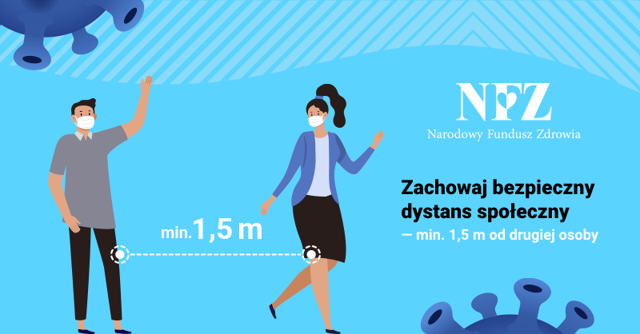
Rekomenduje się taką organizację pracy, która umożliwi zachowanie dystansu między osobami przebywającymi na terenie ośrodka, oraz unikanie częstej zmiany pomieszczeń, w których odbywają się zajęcia.
Nauczyciele powinni zachować dystans społeczny między sobą, w każdej przestrzeni podmiotu wynoszący minimum 1,5 m.

Slide 7
Obowiązują ogólne zasady higieny: częste mycie rąk (po przyjściu do placówki należy bezzwłocznie umyć ręce), ochrona podczas kichania i kaszlu oraz unikanie dotykania oczu, nosa i ust.
Należy utrzymywać w czystości sale zajęć, pomieszczenia sanitarno - higieniczne, ciągi komunikacyjne, dezynfekować powierzchnie dotykowe – poręcze, klamki i powierzchnie płaskie, w tym blaty w salach i w pomieszczeniach spożywania posiłków, klawiatury, włączniki.
Przedmioty i sprzęty znajdujące się w sali, których nie można skutecznie umyć, uprać lub dezynfekować, należy usunąć lub uniemożliwić do nich dostęp. Przybory do ćwiczeń (piłki, skakanki, obręcze itp.) wykorzystywane podczas zajęć należy czyścić lub dezynfekować.
Uczeń posiada własne przybory i podręczniki, które w czasie zajęć mogą znajdować się na jego stoliku szkolnym, w tornistrze lub we własnej szafce, jeżeli szkoła posiada szafki. Uczniowie nie powinni wymieniać się przyborami szkolnymi między sobą.

Slide 8
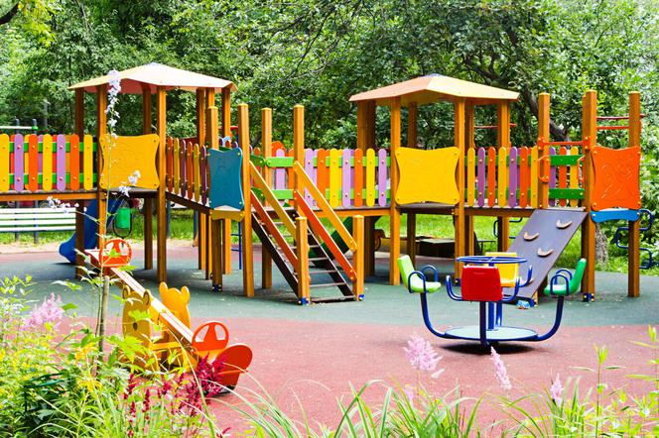
Należy wietrzyć sale, części wspólne (korytarze) co najmniej raz na godzinę, w czasie przerwy, a w razie potrzeby także w czasie zajęć.
Ważne jest ścisłe przestrzeganie czasu niezbędnego do wywietrzenia dezynfekowanych pomieszczeń i przedmiotów, tak aby uczniowie/dzieci nie byli narażeni na wdychanie oparów środków służących do dezynfekcji.
Zaleca się korzystanie przez uczniów z boiska szkolnego oraz pobyt na świeżym powietrzu na terenie szkoły, w tym w czasie przerw.
Podczas realizacji zajęć, w tym zajęć z wychowania fizycznego i sportowych, w których nie można zachować dystansu, należy ograniczyć ćwiczenia i gry kontaktowe.
W przypadku korzystania przez grupę z placu zabaw poza terenem przedszkola zaleca się korzystanie z niego przez dzieci z jednej grupy, po uprzednim czyszczeniu przy użyciu detergentu lub dezynfekowanie sprzętów, przedmiotów, do których dzieci będą miały dostęp.

Slide 9
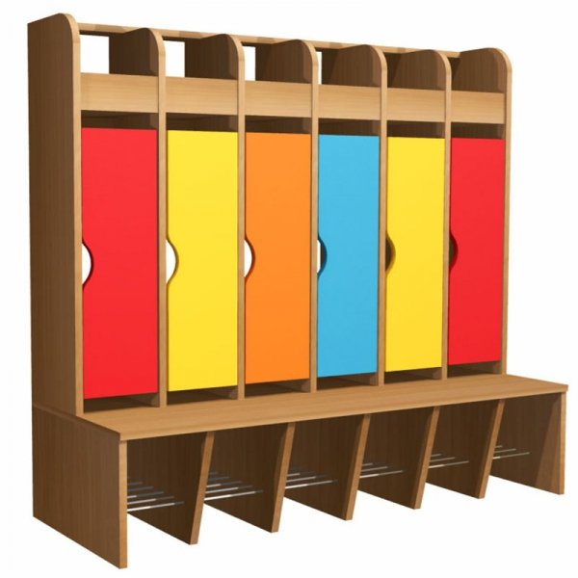
Jeżeli jest taka możliwość, należy udostępnić uczniom w szatni co drugi boks lub wprowadzić różne godziny przychodzenia uczniów do szkoły, umieścić środek do dezynfekcji rąk przy wejściu do szatni.
Personel kuchenny i pracownicy administracji oraz obsługi sprzątającej powinni ograniczyć kontakty z uczniami/dziećmi oraz nauczycielami i osobami opiekującymi się dziećmi.
Należy ustalić i upowszechnić zasady korzystania z biblioteki szkolnej oraz godziny jej pracy, uwzględniając konieczny okres 2 dni kwarantanny dla książek i innych materiałów przechowywanych w bibliotekach.

Slide 10
Przy wejściu głównym należy umieścić numery telefonów do właściwej miejscowo powiatowej stacji sanitarno – epidemiologicznej.
Należy dopilnować aby dzieci/uczniowi myli ręce wodą z mydłem, szczególnie po przyjściu do ośrodka, przed jedzeniem, po powrocie ze świeżego powietrza i po skorzystaniu z toalety.
nie nosić biżuterii na rękach poniżej łokcia nie można nosić żadnych pierścionków, zegarków, bransoletek, gdyż utrudniają one prawidłowe umycie, dezynfekcję rąk.
Pracownicy powinni być zaopatrzeni w indywidualne środki ochrony osobistej – jednorazowe rękawiczki, maseczki na nos i usta, a także fartuchy z długim rękawem.

Slide 11
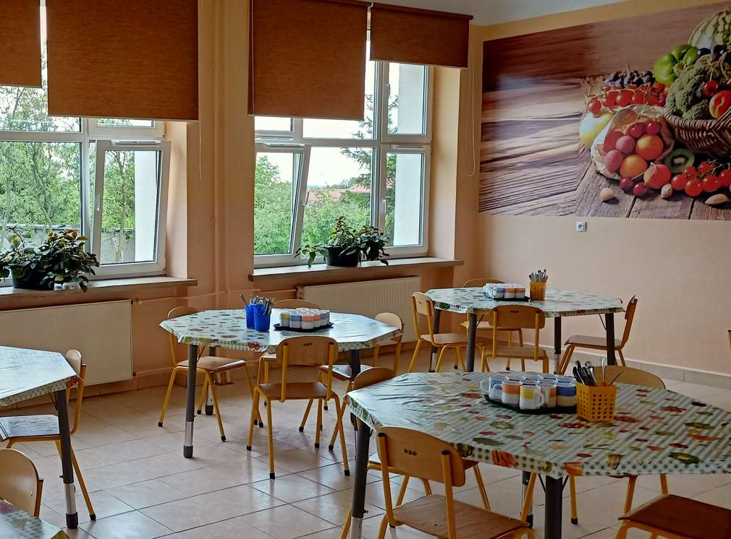
Jeśli na terenie szkoły uczniowie i pracownicy używają masek lub rękawiczek jednorazowych, należy zapewnić miejsca lub pojemniki do ich wyrzucenia.
Korzystanie z posiłków powinno odbywać się w miejscach do tego przeznaczonych zapewniających prawidłowe warunki sanitarno-higieniczne, zgodnie z zaleceniami w czasie epidemii.
Rekomenduje się spożywanie posiłków przy stolikach z rówieśnikami z danej klasy/grupy.
Zaleca się usuniecie dodatków (np. cukier, jednorazowe sztućce, wazoniki, serwetki) z obszaru sali jadalnej i wydawanie bezpośrednio przez obsługę. W stołówce nie zaleca się samoobsługi. Dania i produkty powinny być podawane przez osobę do tego wyznaczoną.

Slide 12
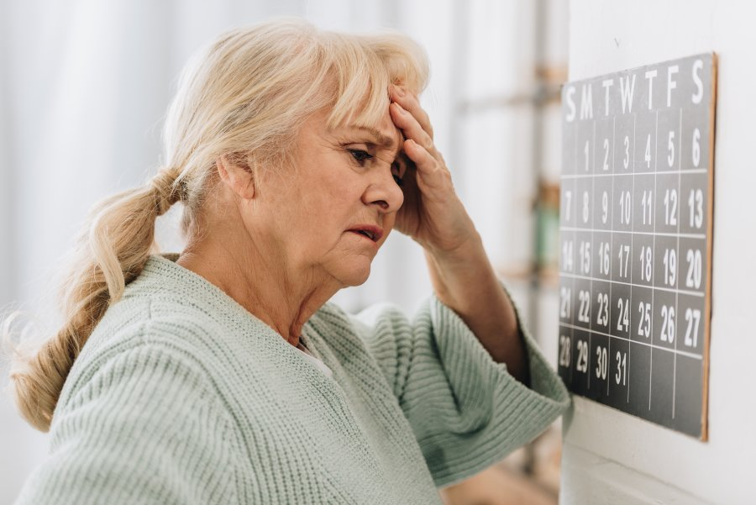
Postępowanie w przypadku podejrzenia zakażenia u pracownika

Slide 13
Do pracy mogą przychodzić jedynie osoby, bez objawów chorobowych sugerujących infekcję dróg oddechowych oraz gdy domownicy nie przebywają na kwarantannie.
W miarę możliwości podczas organizowania pracy pracownikom powyżej 60. roku życia lub z istotnymi problemami zdrowotnymi, które zaliczają osobę do grupy tzw. podwyższonego ryzyka, należy zastosować rozwiązania minimalizujące ryzyko zakażenia (np. nieangażowanie w dyżury podczas przerw międzylekcyjnych, a w przypadku pracowników administracji w miarę możliwości praca zdalna).
W przypadku potwierdzonego zakażenia SARS-CoV2, obszar w którym poruszał się i przebywał bezzwłocznie należy poddać gruntownemu sprzątaniu.
Rekomenduje się ustalenie listy osób przebywających w tym samym czasie w miejscach, w których przebywała osoba zakażona i zalecenie stosowania się do wytycznych Głównego Inspektora Sanitarnego

Slide 14
Rekomendacje dotyczące organizacji zajęć rewalidacyjnych, rewalidacyjno-wychowawczych i wczesnego wspomagania rozwoju dziecka

Slide 15
Zajęcia te mogą być prowadzone w uzgodnieniu z organem prowadzącym jednostkę systemu oświaty, jej dyrektorem. Będą one miały charakter dobrowolny, a uczestnictwo w nich będzie zależało od decyzji rodziców dzieci i młodzieży.
Brak wstępu na teren jednostki osób, których obecność nie jest konieczna do zapewnienia realizacji zajęć.
W zajęciach nie mogą uczestniczyć osoby, które w ciągu ostatnich 14 dni miały kontakt z osobą chorą z powodu infekcji wywołanej koronawirusem lub podejrzaną o zakażenie.

Slide 16
Ograniczenie kontaktów kadry niezaangażowanej w bezpośrednią pracę z dziećmi
Ustalenie liczby uczestników zajęć w celu opracowania optymalnego sposobu organizacji pracy i zajęć.
W przypadku zajęć grupowych, grupa uczestników zajęć musi być dostosowana do potrzeb i możliwości dzieci przy uwzględnieniu konieczności zapewnienia bezpiecznych i higienicznych warunków realizacji zajęć. Zaleca się pracę indywidualną lub w małych grupach o stałym składzie.
W przypadku, kiedy ze względu na brak zgody rodzica, bądź ryzyka wynikającego z charakteru zajęć lub zagrożenia zdrowotnego, czy braku możliwości zorganizowania zajęć w sposób zmniejszający ryzyko, należy kontynuować pracę z uczniami z wykorzystaniem metod i technik kształcenia na odległość.

Slide 17
Co w sytuacji gdy rodzic/opiekun chce wejść bez maseczki?

Slide 18
Rodzic/Opiekun może wejść na teren Ośrodka wyłącznie z przysłoniętymi nosem i ustami, jeśli nie chce założyć maseczki, należy zaproponować mu inną możliwość osłonięcia sobie okolic twarzy.

Slide 19
Czy rodzic/opiekun może wejść na teren ośrodka?

Slide 20
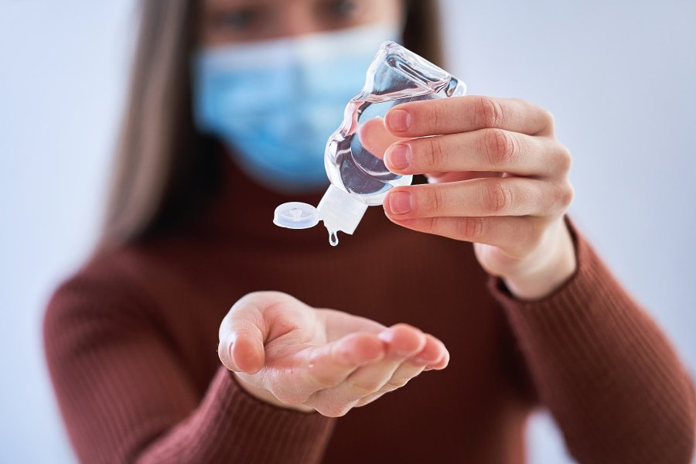
Tak, najlepiej po wcześniejszym uzgodnieniu z pracownikiem Ośrodka, zachowując wszystkie niezbędne zasady bezpieczeństwa (osłonięte usta i nos, zachowanie odpowiedniego dystansu, zdezynfekowane dłonie)

Slide 21
Co robić gdy widzimy, że dziecko w ośrodku jest osłabione, apatyczne ?

Slide 22
Należy odizolować dziecko / ucznia w specjalnie przygotowanym pomieszczeniu, poinformować rodziców aby przyjechali po dziecko, a gdy występują objawy mogące świadczyć o infekcji SARS- COV-2 zadzwonić do stacji sanitarno - epidemiologicznej i stosować się do jej zaleceń.

Slide 23
Co robić, gdy podejrzewamy, że rodzic/opiekun dziecka może być zarażony koronawirusem?

Slide 24
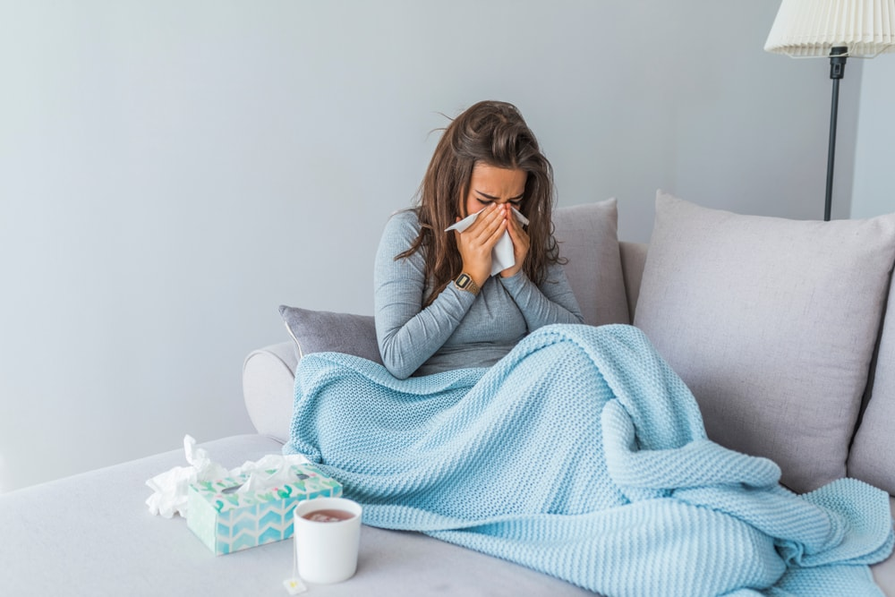
Do ośrodka dziecko/ucznia może przyprowadzić tylko zdrowa osoba, jeśli zauważamy, że rodzic/opiekun ma objawy koronawirusa (gorączka, wyraźna infekcja dróg oddechowych) możemy w tym dniu nie przyjąć dziecka do Ośrodka powołując się na zasady bezpieczeństwa.

Slide 25
Dziękujemy za uwagę ☺

